Slide 1
直线与圆的位置关系 泸县四中 孙月宽 2023.05.22

Slide 2
直线与圆的位置关系
【知识梳理】

Slide 4
【常考题型】
直线与圆位置关系的判断

Slide 9
切 线 问 题

Slide 15
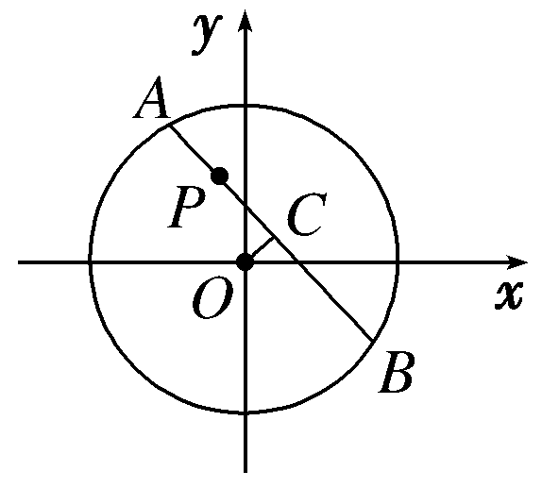
弦 长 问 题

Slide 18
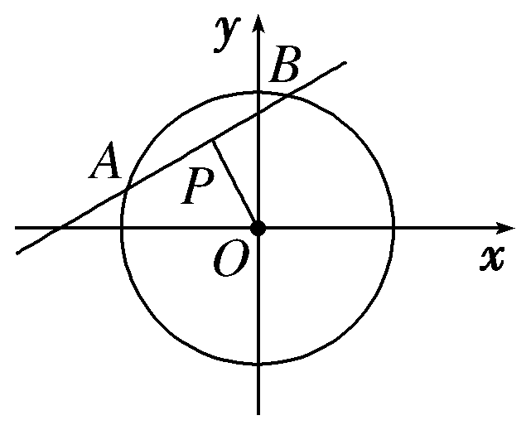

Slide 19
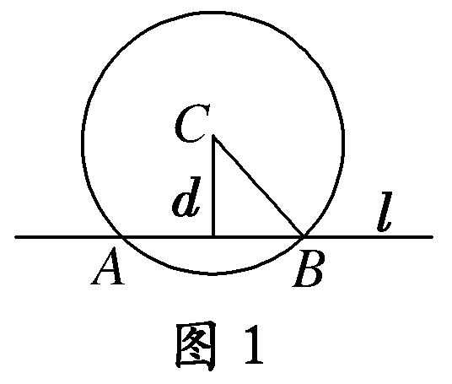

Slide 20
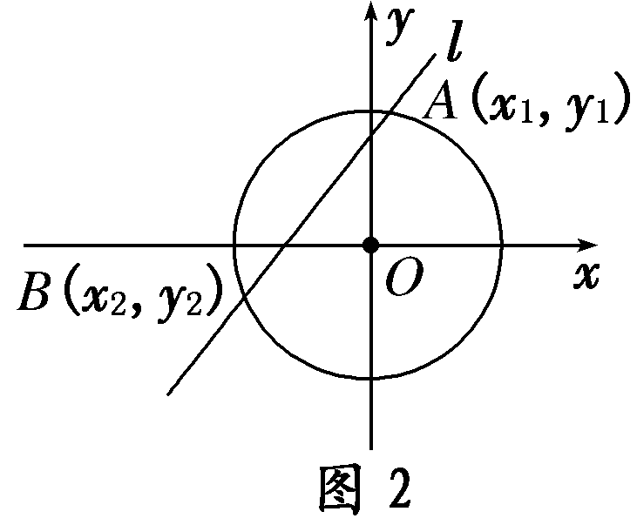

Slide 21
【练习反馈】

